Slide 1


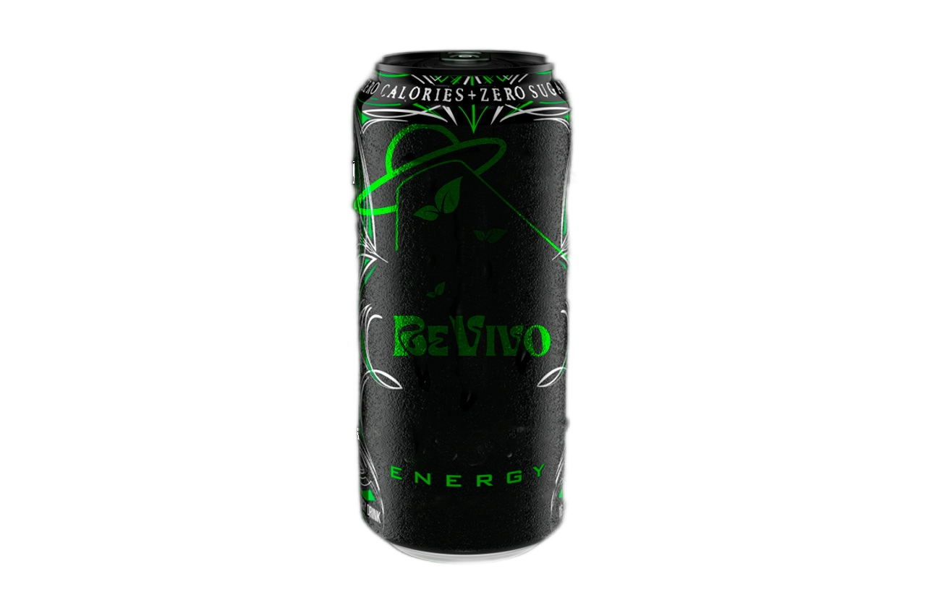


Энергетический напиток ReVivo
Лидер проекта Степанова А.А.
подготовили проект студенты 2 курса УлГУ медицинского факультета

Slide 2



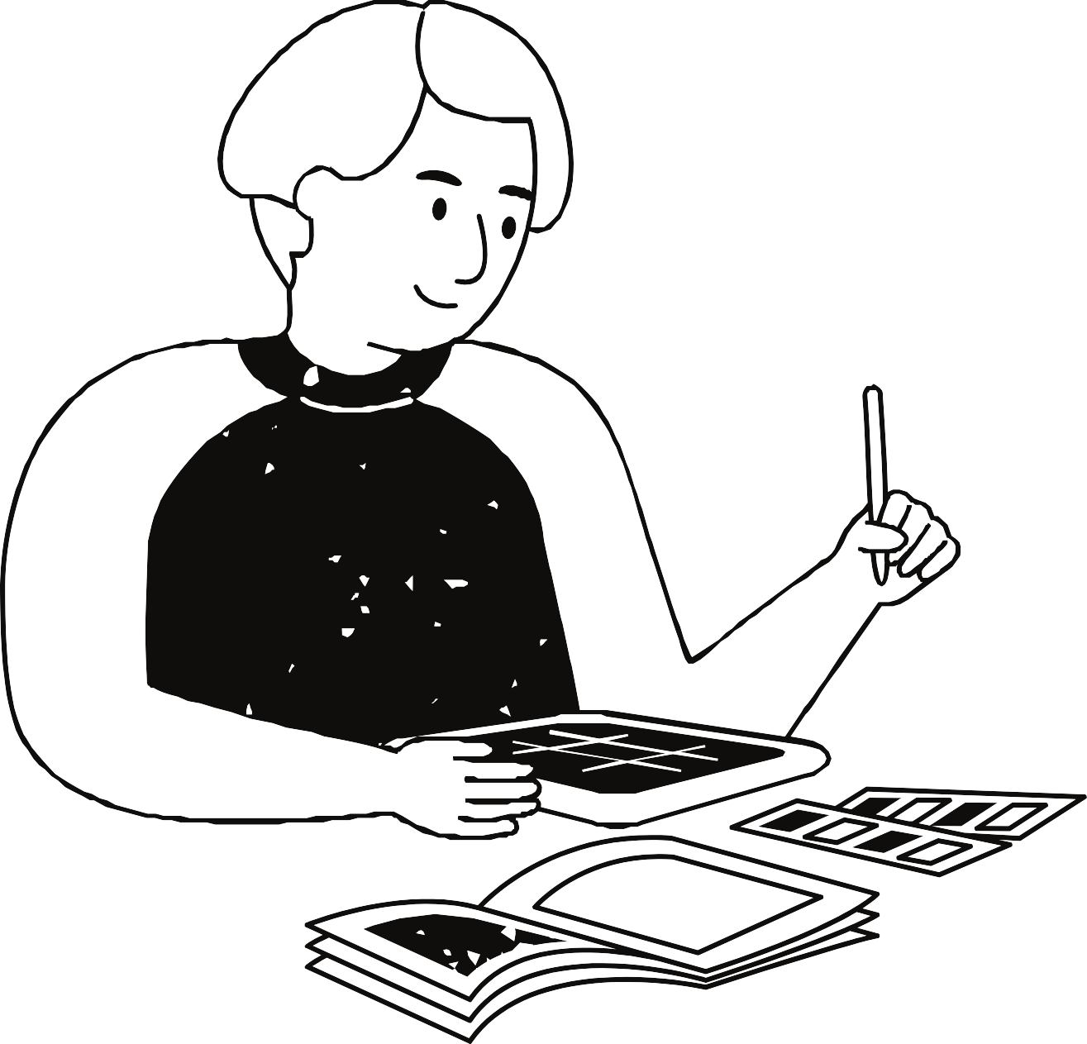
Продукт
Разработка рецептуры полезного
энергетического напитка.
Продаваться будет сам напиток.
Состав:
Апельсиновый сок – 150 мл
Кокосовая вода – 100 мл
Яблочный сок – 50 мл
Имбирь (свежий или порошок) – 1 ч. ложка (или небольшой кусочек)
Экстракт родиолы розовой – 50 мг (или 5 капель настойки)
Мёд – 1 ч. ложка
Лимонный сок – 10 мл
Обогащает напиток витамином C, а также улучшает вкус и снижает усталость.
Свежая мята – 3–4 листика
Травы Адаптогены (ашваганда) – 100 мг

Slide 3

01
Подростки и молодые люди (12- 25 лет) Проблемы: Усталость из- за учебной нагрузки, недостаток сна, стресс перед экзаменами.
Проблема
В клинике Майо в США были изучены медицинские карты 144 пациентов,
переживших остановку сердца. Семеро из них в возрасте от 20 до 42 лет употребляли
энергетический напиток незадолго до
остановки работы сердца. Трое из пациентов регулярно употребляли энергетические
напитки, а у четверых были выявлены генетические заболевания сердца
02
Взрослые
(26-45
лет)
Проблемы:
Усталость на работе, стресс,
поддерживать
необходимость
высокую продуктивность,
восстановление после тренировок.
Средний возраст (46-65 лет)
03
Проблемы: Снижение уровня энергии,
необходимость поддерживать
умственную активность и здоровье, восстановление после физических нагрузок.

Slide 4
Решение
Технология производства:
1. Кофейные альтернативы- натуральные источники кофеина (мате или ройбуш)
Нейропептиды и адаптогены- помощь организму адаптироваться к стрессу, улучшить умственную физическую выносливость (родиола или ашваганда)
Сотрудничество с фермерами - экологически чистое сырье

Slide 5

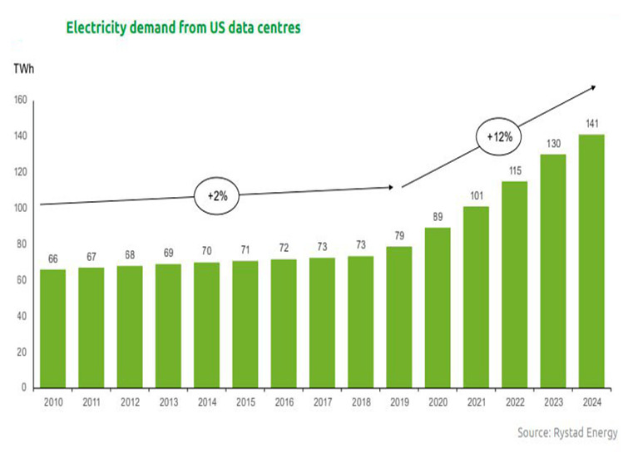
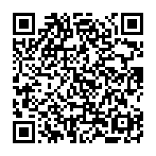

Рынок
Спрос на энергетические напитки
Оценка потенциала «рынка» безалкогольных напитков
TAM - 19,76 млрд литров - в целом безалкогольные напитки
SAM -1096 млн литров - энергетики
SOM – 10,96 тыс. литров доля на которую претендует стартап в ближайшие 5 лет ( 1% от SAM)
Статья о вреде энергетических напитков

Slide 6
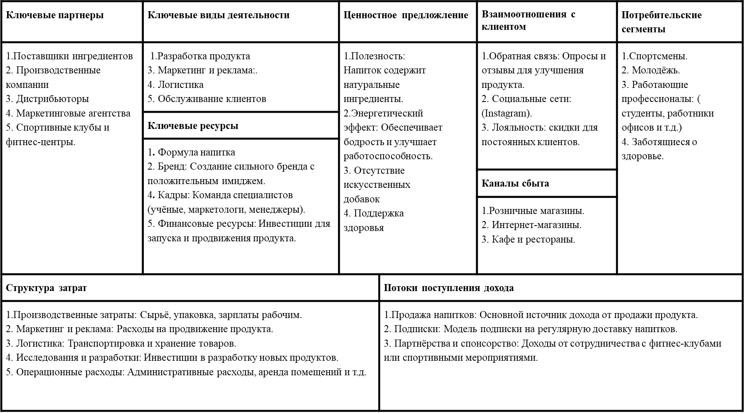
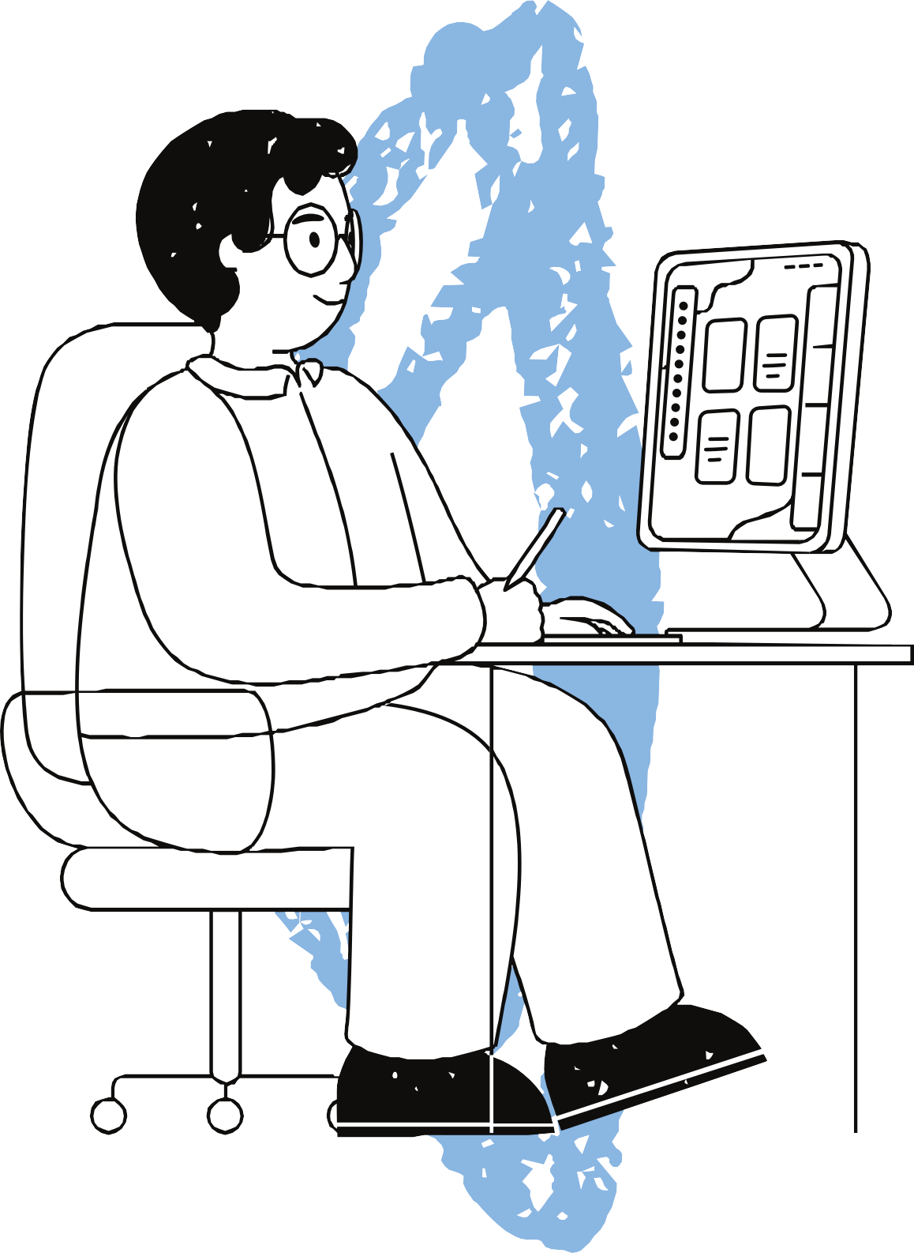
Бизнес-модель

Slide 7

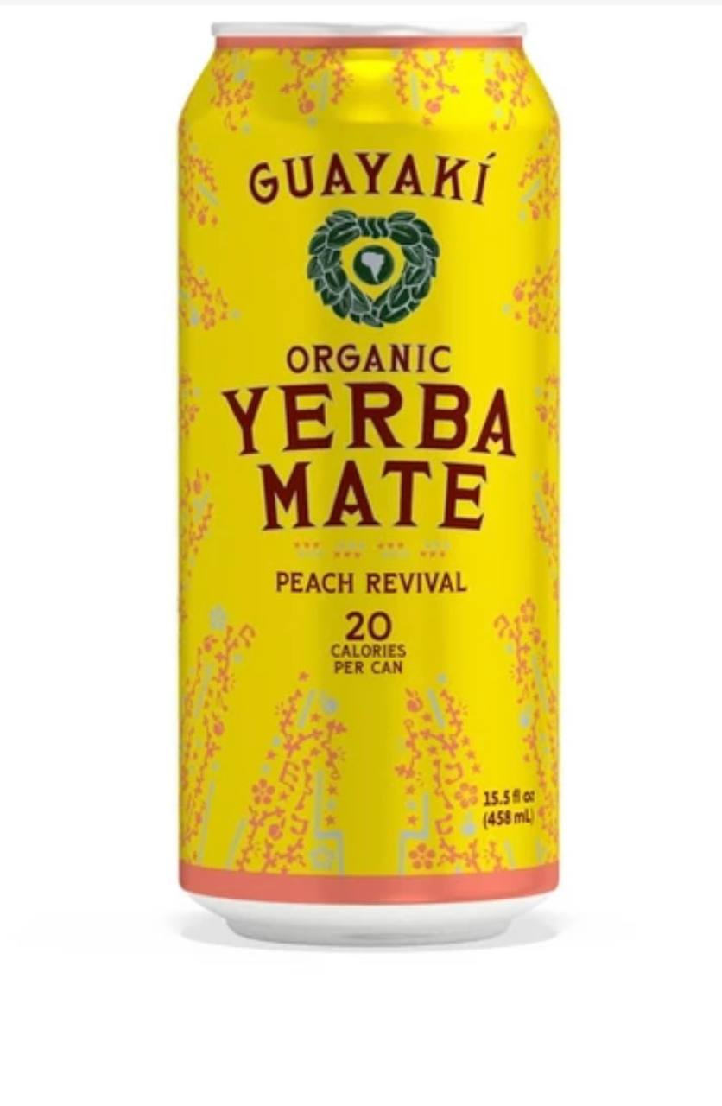
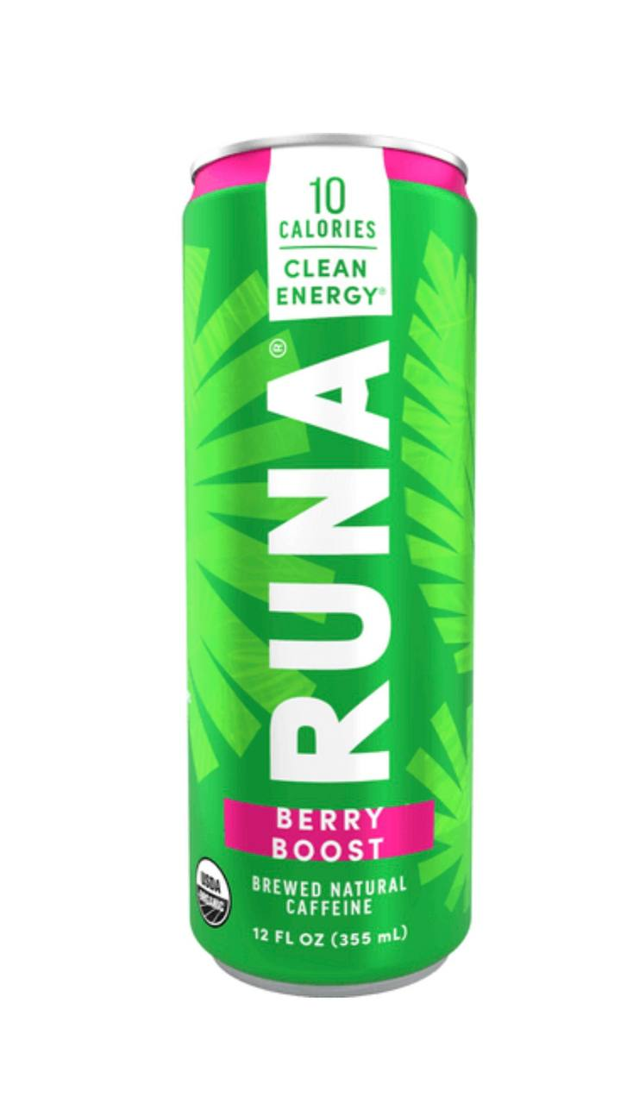
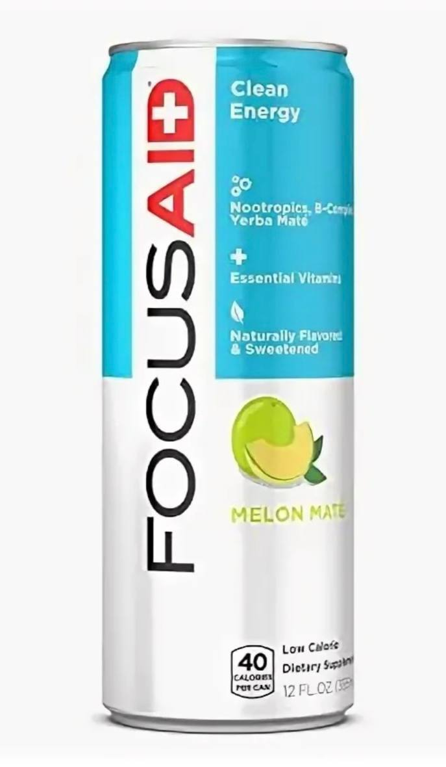


Конкуренты
ПРОИЗВОДИТЕЛЬ | Peach Revival | Runa | FocusAid Mate | Revivo
Продукт/фото
Страна | США | США | США | Россия
Состав… | • Вода • Экстракт мате • Натуральные ароматизаторы (персик) • Сахар или подсластители • Лимонная кислота • Витамины (например, витамин C) • Экстракты трав | • Вода • Экстракт гуараны • Натуральные ароматизаторы • Сахар или подсластители • Лимонная кислота • Витамины (например, витамин C) | • Вода • Экстракт мате • Кофеин (из натуральных источников) • Витамины (B-комплекс, витамин C) • Натуральные ароматизаторы • Подсластители (стевия или эритритол) • Экстракты трав (женьшень, гуарана) | Апельсиновый сок – 150 мл Кокосовая вода – 100 мл Яблочный сок – 50 мл Имбирь (свежий или порошок) – 1 ч. ложка (или небольшой кусочек) Экстракт родиолы розовой – 50 мг (или 5 капель настойки) Мёд – 1 ч. ложка Лимонный сок – 10 мл Обогащает напиток витамином C, а также улучшает вкус и снижает усталость. Свежая мята – 3–4 листика Травы Адаптогены (ашваганда) – 100 мг
Масса, г | 355 мл (около 350 г) | 355 мл (около 350 г) | 355 мл (около 350 г) | 337
Стоимость, руб. | от 150 до 300 рублей | от 100 до 200 рублей | от 150 до 300 рублей | от 250 до 300р
Недостатки | 1. Высокое содержание сахара. 2. Содержит кофеин, что может быть нежелательным для чувствительных людей. 3. Цена может показаться высокой. 4. Вкус может не понравиться всем. 5. Возможны аллергические реакции. | 1. Сахар: Некоторые варианты содержат много сахара. 2. Кофеин: Высокое содержание может быть нежелательным для чувствительных людей. 3. Цена: Может показаться высокой. 4. Вкус: Не всем нравится вкус гуараны. 5. Аллергии: Возможны аллергические реакции на компоненты. | 1. Содержание кофеина может быть нежелательным для чувствительных людей. 2. Возможны добавленные сахара или искусственные подсластители. 3. Цена выше, чем у обычных напитков. 4. Вкус может не понравиться всем. 5. Возможны аллергические реакции на компоненты. | -

Slide 8
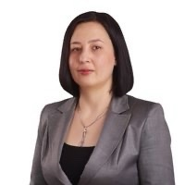
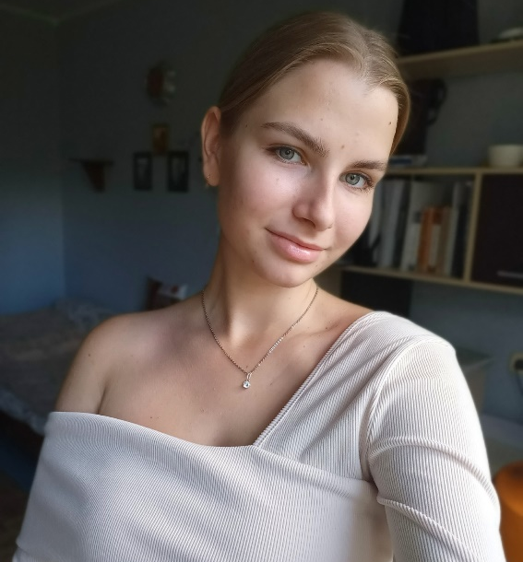
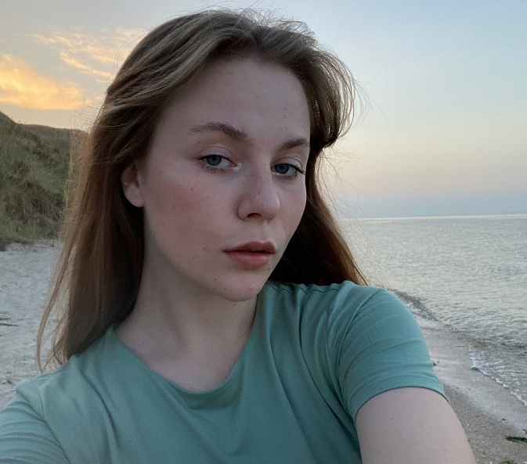
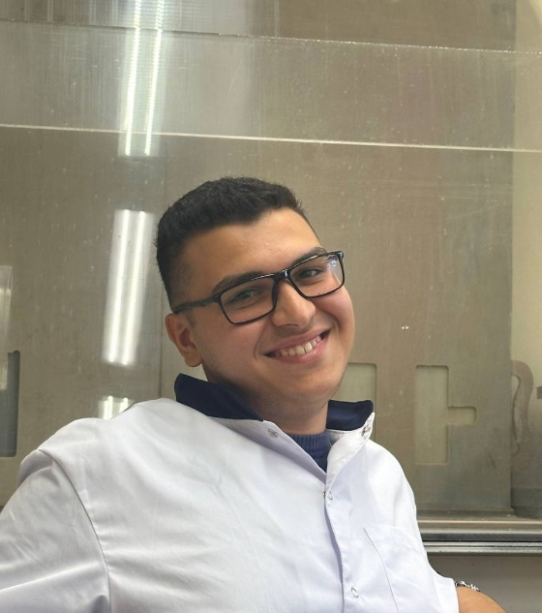
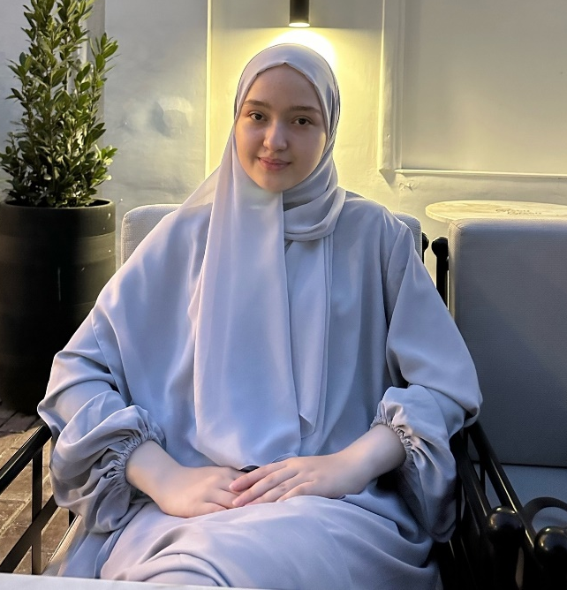
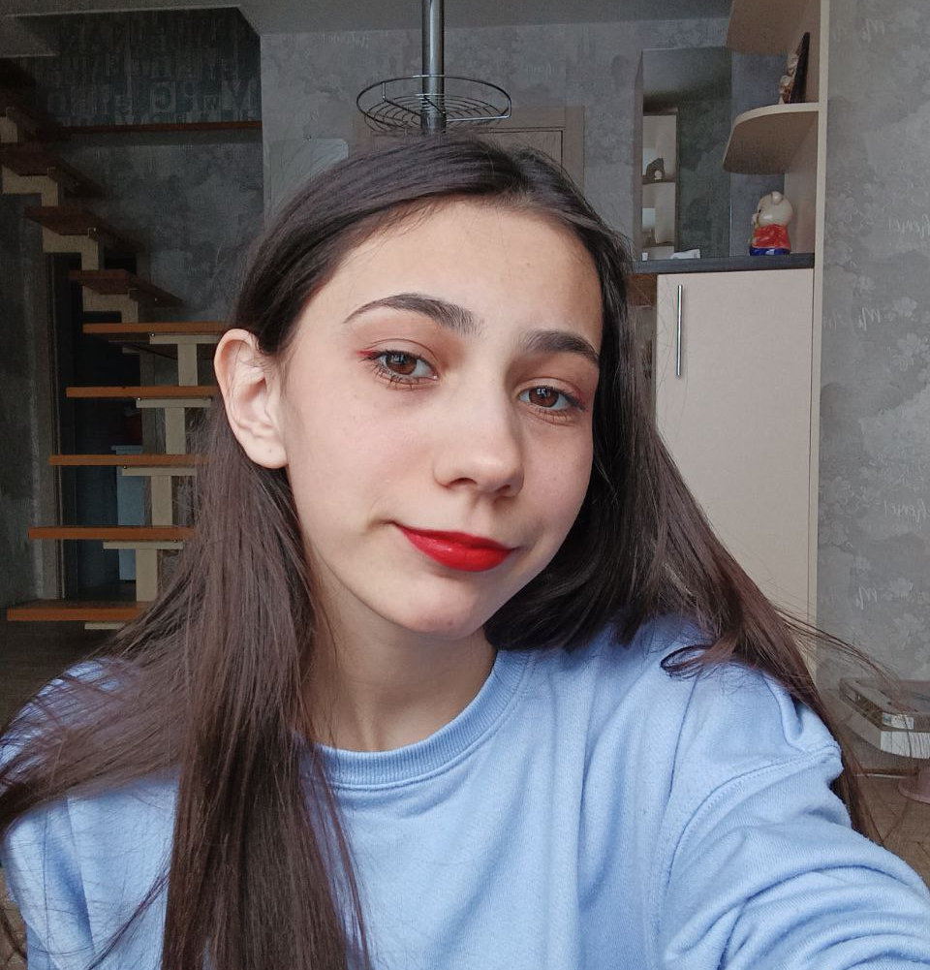
Дьякова Юлия Николаевна
Исакова Вероника
Студентка 2 курса
Трекер проекта
Мастер презентации
Степанова Анастасия
Студентка 2 курса
Ибрагимли
Джафар
Студент 2 курса
Команда
проекта
Лидер проекта
Экономист проекта
Камалетдинова Асият
Студентка 2 курса
Романова Александра
Студентка 2 курса
Логист проекта
Дизайнер проекта

Slide 9
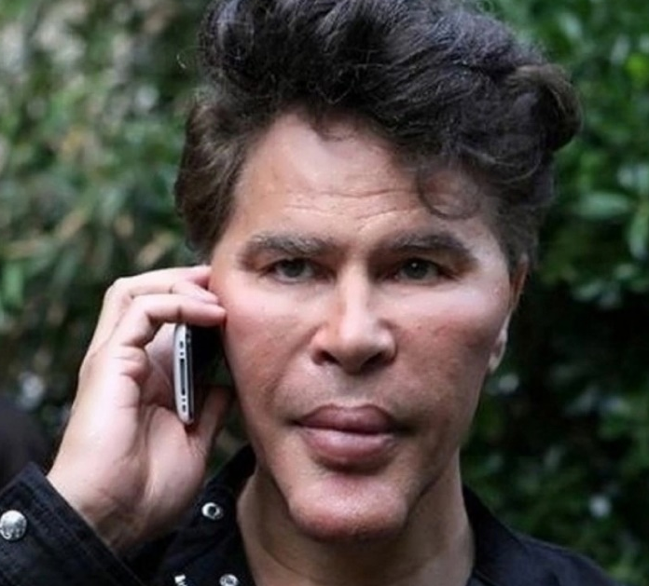
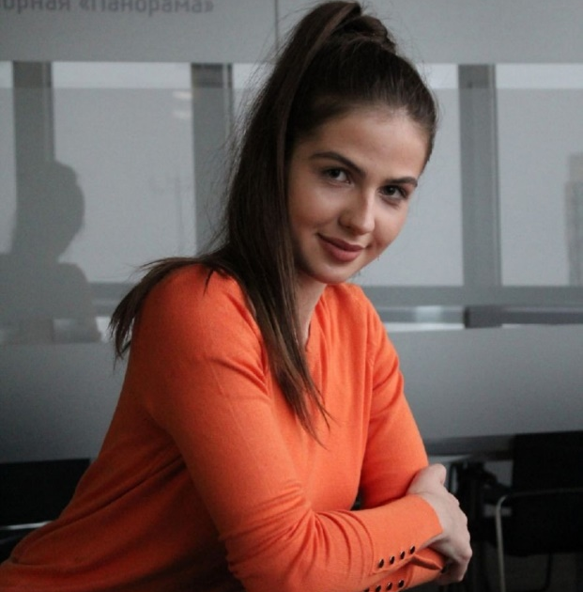
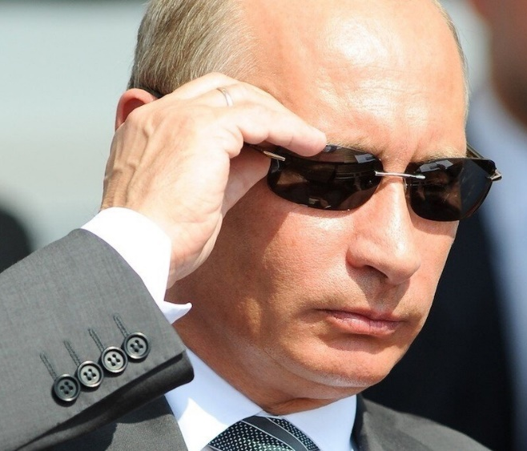
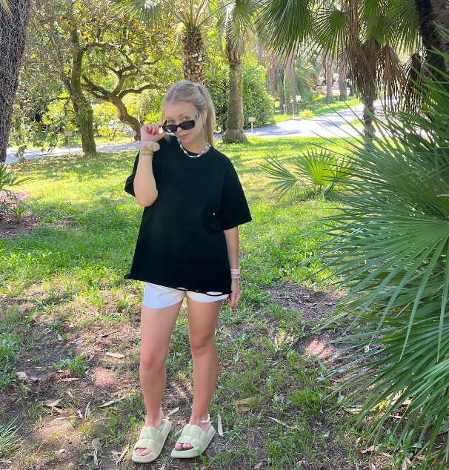
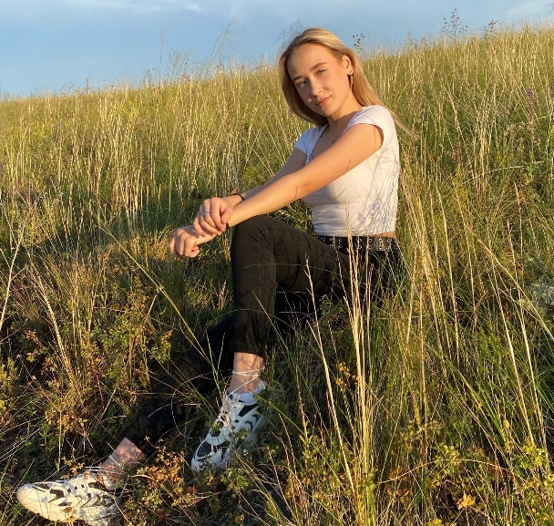
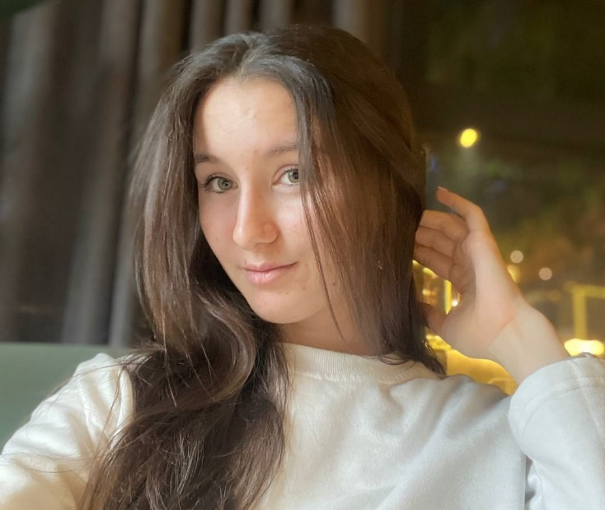
Команда
Никонов Илья
Студент 2 курса
Веретенникова Софья
Студентка 2 курса
Аналитик проекта
Тимлид
Ерёмин Кирилл
Студент 2 курса
Кондратьева Валерия
Студентка 2 курса
Тестировщик проекта
Советник
проекта
Макарова Софья
Студентка 2 курса
Юсупова Аделина
Студентка 2 курса
Копирайтер проекта
Генератор идей

Slide 10


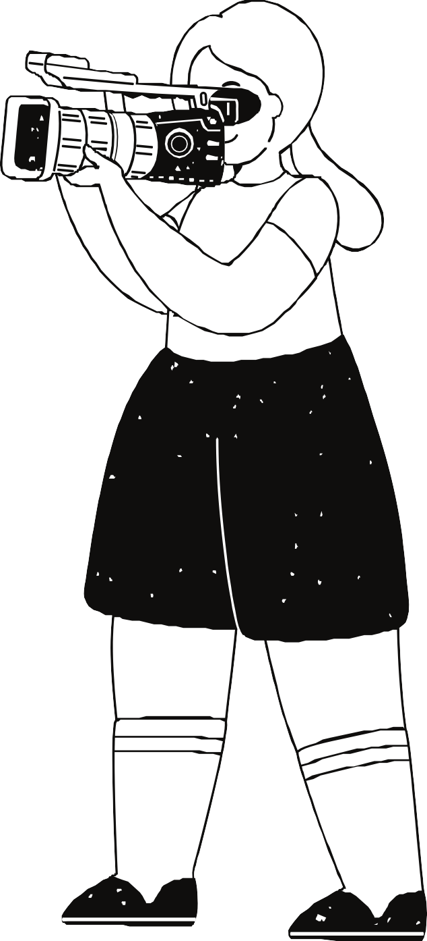

План развития проекта
  Разработка прототипа Энергетический напиток ReVivo
Испытание разработанного продукта по функциональным свойствам, биохимических свойств и технико – экономическим свойствам
Этап 0 (6 месяцев)
Этап 1 (2 месяца)
Этап 3 (3 месяца)
Этап 2 (6 месяцев)
Сертификация продукта
Производство: контрактное.
Вывод продукта на рынок.
Увеличение продаж продукта.
Производство: контрактное

Slide 11






Динамика продвижения энергетического напитка ReVivo
Запуск рекламной компании в социальных сетях, что приведёт к увеличению охвата аудитории и росту узнаваемости бренда
Увеличение узнаваемости бренда за первый блок акселератора
Рост узнаваемости
Запуск рекламных компаний в социальных сетях
Увеличение охвата
Увеличить количество публикаций в блоге компании
Вирусный контент
Создание и распространение вирусных (трендовых) видеороликов

Slide 12
Динамика продвижения энергетического напитка ReVivo
Успех и фокус на целевой аудитории
ReVivo
Переход на более здоровый состав напитка с акцентом на натуральные ингредиенты
Успех ReVivo
Повышение узнаваемости бренда в соц. сетях и привлечение первых клиентов
Целевая аудитория ReVivo
Люди в возрасте 18-65 лет
Рост продаж за счёт улучшения продукта и позиционирования
Разработана новая формула энергетического напитка с улучшенным составом, что повысило его эффективность и привлекательность для целевой аудитории. К тому же в результате проведенных исследований наша формула было доработана, что позволило повысить его эффективность и привлекательность для целевой аудитории.
Это стало возможным благодаря проведению масштабной рекламной кампании, направленной на усиление узнаваемости бренда и привлечение новых потребителей.

Slide 13
Текущее состояние
Разработка и тестирование состава «идеального» напитка
Анализ исследования, сбор информации, консультирование со специалистами
Создание презентации

Slide 14

Спасибо за внимание!
контакты лидера sima.bill@mail.ru

